Slide 1
Qualidade de Software - parte 1
Testes unitários e manuais do AMICOurses (COS482-webapp-2)
Notes:
Entrega 1 de COS482. Complexidade dos métodos, testes unitários, testes manuais e defeitos encontrados.

Slide 2
Entrega 1 em números
107
5
56
12
testes unitários
métodos analisados
casos manuais
defeitos encontrados
JUnit 5 + Mockito, todos sem falhas
complexidade ciclomática de 11 a 28
49 passaram e 7 falharam, em 5 funcionalidades
8 no Moodle, 3 na inscrição e 1 em curso excluído
Notes:
Os 96 testes vêm da soma por classe: Moodle 29, Admin 21, SignUp 14, UserService 14, CourseInformation 18. Os 32 casos manuais são 13 (práticas) + 10 (modificar curso) + 9 (inscrição).

Slide 3
Métodos analisados por integrante
Classe | Método | CC | Testes | Responsável
MoodleController | allCourses | 13 | 29 | Gabriella Lima
AdminController | modifyCourse | 13 | 21 | Beatriz Farias
SignUpController | registered | 16 | 14 | Rayana Oliveira
UserService | updateUser | 28 | 25 | Thomas Cardoso
CourseInformationController | addCourseToUser | 11 | 18 | Giulia Cadorin
Requisito: JDK 8 (o Mockito antigo quebra em versões mais novas).
Notes:
CC = complexidade ciclomática; o mínimo exigido é 10.

Slide 4
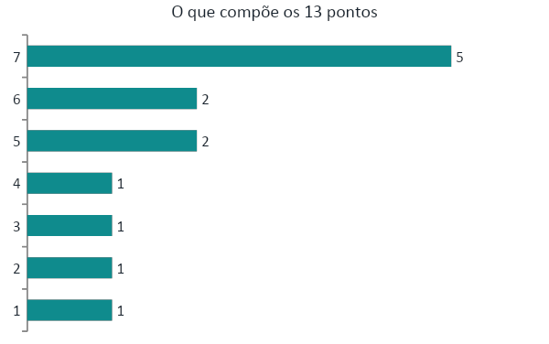
allCourses: complexidade 13
13
MoodleController
Gabriella Lima
Maior peso: o tratamento das práticas do aluno (5 de 13).
Notes:
MoodleController.allCourses (Gabriella Lima). Contagem manual: cada if, laço, else if, && e || soma 1, mais 1 do método.

Slide 5
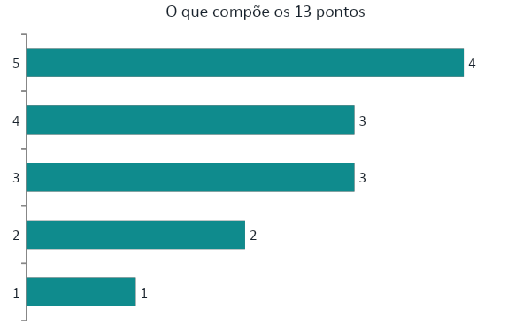
modifyCourse: complexidade 13
13
AdminController
Beatriz Farias
Candidato a dividir em saveCourse e deleteCourse.
Notes:
AdminController.modifyCourse (Beatriz Farias). Contagem manual: cada if, laço, else if, && e || soma 1, mais 1 do método.

Slide 6
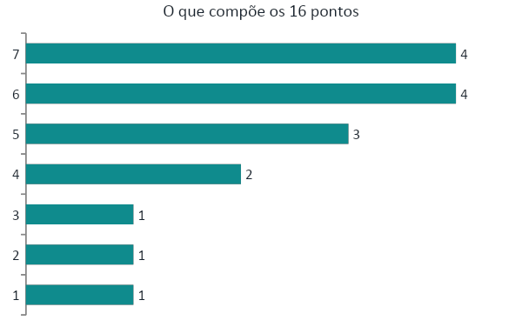
registered: complexidade 16
16
SignUpController
Rayana Oliveira
Cadeia de validações: cada regra de senha e de nome vira um desvio.
Notes:
SignUpController.registered (Rayana Oliveira). Contagem manual: cada if, laço, else if, && e || soma 1, mais 1 do método.

Slide 7
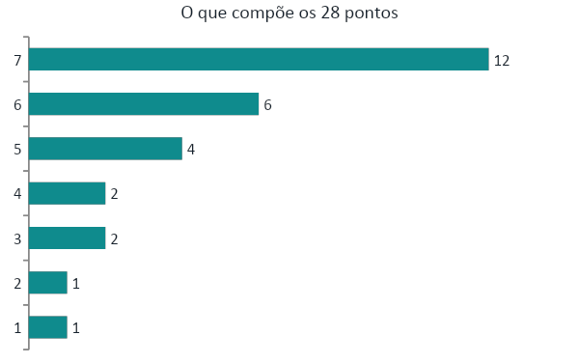
updateUser: complexidade 28
28
UserService
Thomas Cardoso
Atualiza campos do perfil com regras por campo; valores inválidos não sobrescrevem dados.
Notes:
UserService.updateUser (Thomas Cardoso). Contagem manual: cada if, laço, else if, && e || soma 1, mais 1 do método.

Slide 8
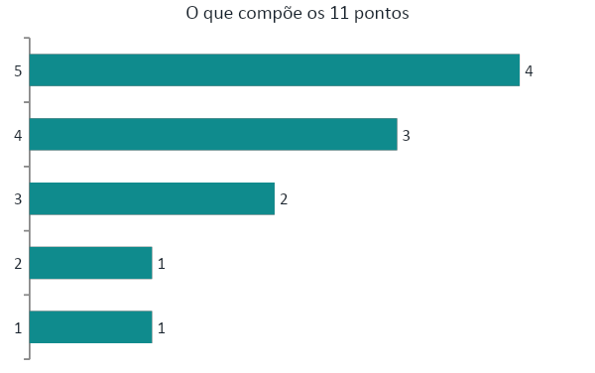
addCourseToUser: complexidade 11
11
CourseInformationController
Giulia Cadorin
Os dois laços de busca com && concentram 4 dos 11 pontos.
Notes:
CourseInformationController.addCourseToUser (Giulia Cadorin). Contagem manual: cada if, laço, else if, && e || soma 1, mais 1 do método.

Slide 9
MoodleControllerTest: 29 testes
6
allCourses
visões de aluno e professor, não inscrito, curso ou disciplina inexistente (NPE)
6
moduleAction
professor adiciona e exclui módulo; aluno, visitante e opção inválida não alteram
4
uploadStudyItem
professor envia arquivo; nome vazio, aluno e visitante (NPE) não conseguem
4
download
aluno baixa item e própria prática; prática alheia e curso inexistente barrados
4
modifyStudyItem
salvar atualiza; excluir remove item e submissões; sem botão não muda nada
2
updateCalification
professor lança a nota; aluno não pode
3
modifyPractice
aluno renomeia e reenvia; nome vazio e professor não modificam
Notes:
MoodleControllerTest (Gabriella Lima): testes com JUnit 5 e Mockito, com repositórios e services mockados.

Slide 10
AdminControllerTest: 21 testes
8
modifyCourse
salvar, ignorar vazios, renomear muda o internalName, excluir remove vínculos, sem botão, curso inexistente, aluno e visitante
8
createTeacher
senha de 8 a 14 caracteres, usuário e e-mail inválidos ou repetidos, só admin cria
2
createCourse
chama o serviço; até um aluno consegue criar (comportamento registrado)
2
viewProfile
admin vê cursos e professores; os demais recebem a página sem dados
1
deleteUser
o endpoint ainda não faz nada (registrado em teste)
Notes:
AdminControllerTest (Beatriz Farias): testes com JUnit 5 e Mockito, com repositórios e services mockados.

Slide 11
SignUpControllerTest: 14 testes
1
signup
inicializa o modelo e abre a tela de cadastro
1
registered: sucesso
cadastro válido redireciona para o login
3
campos vazios
usuário, senha e e-mail vazios são rejeitados
3
senha
senhas diferentes, curta demais e longa demais
3
nome de usuário
curto, longo e com caracteres inválidos
1
e-mail
formato inválido é rejeitado
2
duplicidade
usuário e e-mail já em uso
Notes:
SignUpControllerTest (Rayana Oliveira): testes com JUnit 5 e Mockito, com repositórios e services mockados.

Slide 12
UserServiceTest: 25 testes
6
Validações
Senha (8-14), username (5-15) e formato do e-mail.
5
checkUser
Cria aluno/admin; recusa credenciais inválidas ou duplicadas.
10
updateUser
Valida perfil; ignora campos inválidos e trata usuário ausente.
2
deleteUser
Remove vínculos e submissões antes de apagar o usuário.
2
saveImg
Testa arquivo nulo ou vazio; upload válido coberto manualmente.
Notes:
UserServiceTest (Thomas Cardoso): testes com JUnit 5 e Mockito, com repositórios e services mockados.

Slide 13
CourseInformationControllerTest: 18 testes
3
visitante
volta à página do curso, não consulta nem salva, mostra aviso de login
5
inscrição com sucesso
vai ao perfil, salva usuário e curso, soma 1 e atualiza as duas listas
2
outras inscrições
mantém as anteriores; quem concluiu outro curso ainda se inscreve
4
já inscrito
volta com mensagem, não salva nada, acha o curso em qualquer posição
2
já concluído
volta com mensagem de concluído e não salva nada
1
mensagem única
o erro aparece uma vez e depois é limpo
1
curso inexistente
comportamento atual: lança NullPointerException
Notes:
CourseInformationControllerTest (Giulia Cadorin): testes com JUnit 5 e Mockito, com repositórios e services mockados.

Slide 14
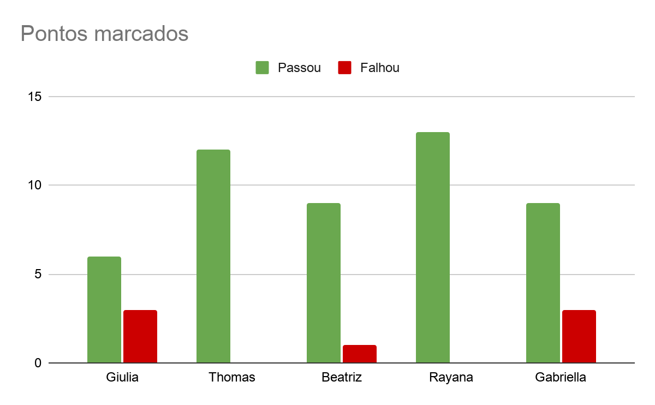
Resultados dos 56 casos manuais
Modificar curso
10 casos, Beatriz Farias, 11/10/2026
Práticas (Moodle)
12 casos, Gabriella Lima, 11/10/2026
Inscrição em curso
9 casos, Giulia Cadorin, 11/10/2026
Cadastro, perfil e exclusão de usuário
12 casos, Thomas, 11/10/2026
Cadastro de novo utilizador
13 casos, Rayana, 11/10/2026
Notes:
Modificar curso: 9 passaram e 1 falhou. Práticas: 9 passaram (2 com ressalva) e 4 falharam. Inscrição: 6 passaram e 3 falharam.

Slide 15
Modificar curso: resultados (1/2)
Caso | Teste | Resultado | Observação
CT-MOD-01 | Visitante abre /admin | Passou | redirecionado ao login
CT-MOD-02 | Aluno abre /admin | Passou | acesso negado (403)
CT-MOD-03 | Salvar os quatro campos | Passou | 4 campos gravados
CT-MOD-04 | Salvar com campos vazios | Passou | valores originais mantidos
CT-MOD-05 | Salvar só o nome | Passou | só o nome mudou
Executado em 11/10/2026 por Beatriz Farias, no navegador.

Slide 16
Modificar curso: resultados (2/2)
Caso | Teste | Resultado | Observação
CT-MOD-06 | Salvar só a descrição | Passou | só a descrição mudou
CT-MOD-07 | Salvar só o idioma | Passou | só o idioma mudou
CT-MOD-08 | Salvar só o tipo | Passou | só o tipo mudou
CT-MOD-09 | Excluir curso com vínculos | Falhou | passo 6: página do curso dá 500
CT-MOD-10 | Excluir curso sem vínculos | Passou | curso removido sem erro
Executado em 11/10/2026 por Beatriz Farias, no navegador.
Notes:
O CT-MOD-09 falhou no passo 6: abrir a página do curso excluído devolve erro 500 em vez de 404.

Slide 17
Práticas: resultados (1/2)
Caso | Teste | Resultado | Observação
CT-PRAT-01 | Aluno vê as próprias práticas | Passou | própria e pendente
CT-PRAT-02 | Aluno submete uma prática | Passou | nome e arquivo gravados
CT-PRAT-03 | Professor corrige e dá nota | Passou | nota 8.5, corrigida
CT-PRAT-04 | Aluno não pode dar nota | Passou | sem campo de nota
CT-PRAT-05 | Professor gerencia, não submete | Passou | sem formulário de envio
CT-PRAT-06 | Não inscrito na disciplina | Passou | página de erro amigável
CT-PRAT-07 | Aluno baixa só a própria | Com ressalva | download alheio dá 200 vazio
Executado em 11/10/2026 por Gabriella Lima; CT-PRAT-07 reexecutado em 12/10.

Slide 18
Práticas: resultados (2/2)
Caso | Teste | Resultado | Observação
CT-08 | Nota negativa (-5) | Falhou | nota -5.0 gravada
CT-09 | Nota acima do máximo (1000) | Falhou | nota 1000.0 gravada
CT-10 | Nota com texto (abc) | Com ressalva | 400 sem mensagem amigável
CT-11 | Submissão sem arquivo | Falhou | marcada como entregue
CT-12 | Nome vazio com arquivo | Passou | nenhum dado alterado
Executado em 11/10/2026 por Gabriella Lima; CT-PRAT-07 reexecutado em 12/10.
Notes:
Quatro falhas viraram issues: nota sem validação de faixa (CT-08 e CT-09), entrega sem arquivo (CT-11) e correção alterável (CT-12).

Slide 19
Inscrição em curso: resultados (1/2)
Caso | Teste | Resultado | Observação
CT-INSC-01 | Visitante tenta se inscrever | Passou | alerta pedindo login
CT-INSC-02 | Inscrição com sucesso | Passou | curso aparece no perfil
CT-INSC-03 | Nova tentativa logo depois | Passou | aviso de já inscrito
CT-INSC-04 | Curso em que já está inscrito | Passou | aviso de já inscrito
CT-INSC-05 | Curso que já concluiu | Passou | aviso de curso concluído
Executado em 11/10/2026 por Giulia Cadorin, no navegador.

Slide 20
Inscrição em curso: resultados (2/2)
Caso | Teste | Resultado | Observação
CT-INSC-06 | Mensagem de erro só uma vez | Passou | alerta some após F5
CT-INSC-07 | Curso que não existe | Falhou | erro 500 (NullPointerException)
CT-INSC-08 | Mensagem de um usuário a outro | Falhou | aviso aparece para outro usuário
CT-INSC-09 | Datas de início e fim | Falhou | datas com mês 00
Executado em 11/10/2026 por Giulia Cadorin, no navegador.
Notes:
Três falhas: erro 500 em curso inexistente, aviso compartilhado entre usuários e datas com mês 00.

Slide 21
Defeitos do MoodleController
3 NPEs: dois reproduzidos com HTTP 500 e um latente
Nota sem validação de faixa: aceita -5 e 1000
Prática marcada como entregue com arquivo vazio
Erro 400 sem mensagem amigável ao enviar nota com texto
count() usado como ID: HTTP 500 com EntityNotFoundException
Download de prática alheia bloqueado com resposta 200 vazia
Notes:
Os nove defeitos estão nas issues do repositório. As falhas dos casos CT-08 a CT-12 e os NPEs foram reproduzidos em execução.

Slide 22
Defeitos em cursos e inscrição
Curso inexistente devolve 500
Aviso aparece para outro usuário
Datas com mês 00
CT-MOD-09 e CT-INSC-07
CT-INSC-08
CT-INSC-09
findByInternalName devolve null e o código chama course.getName() sem checar: NullPointerException.
A mensagem fica guardada no servidor e é exibida a quem abrir a página depois.
O formato dd-mm-yyyy usa mm, que é minuto, no lugar de MM, que é mês.
Notes:
A causa do 500 e das datas vem da leitura do código; o stack trace do 500 de /course ainda deve ser anexado à issue.

Slide 23
Próximos passos: Entrega 2
Testes de integração e E2E com Selenium, um por integrante
Cobertura de arestas e escore de mutação de 80% nas classes foco
Inspeção com SonarQube e correção dos defeitos abertos
Notes:
Prazo da Entrega 2: 06/12/2026.

Slide 24
UserService: 12 casos manuais aprovados
6
Cadastro
CT-USR-01-06: validação, duplicidade e senha.
2
Perfil
CT-USR-07-08: atualização e limites dos campos.
2
Foto do perfil
CT-USR-09-10: imagem padrão, upload e consulta.
2
Exclusão da conta
CT-USR-11-12: bloqueio para aluno; remoção por admin.

